Slide 1

Welkom bij The View!
The View betekent: het uitzicht, het standpunt, de opvatting, het oordeel, de mening, de weergave, het oog.

Slide 2

De bestemming sessie 1
Ik leer:
wat Gods plan is met de wereld.
me bewust worden van leugens en waarheid.
wat/Wie onze hoop is.
dat er een keuze is.

Slide 3
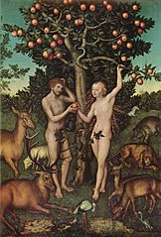
Hoe het begon…
https://www.youtube.com/watch?v=GrGnxqfXyew

Slide 4
De verleiding
Hoe leugens binnenkomen in ons leven:
1. Je hoort een leugen (bijv. jij kan nooit uit je woorden komen!)
2. Je luistert ernaar
3. Je gelooft erin
4. Je handelt ernaar

Slide 5
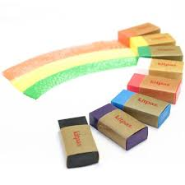
Creatieve opdracht:
Leugen vs Waarheid…

